Slide 1

Développent Front-end

Slide 2
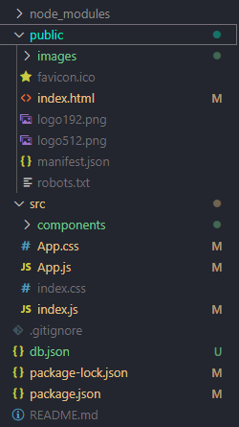
Creation de Application
Structure d’un project React :
Créer et Démarrer une Application React
npx create-react-app
cd folder-name
npm start
Pour installer les dépendances :
npm install dependence_name

Slide 3
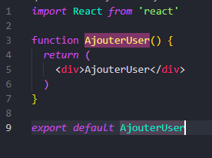
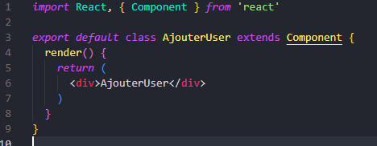
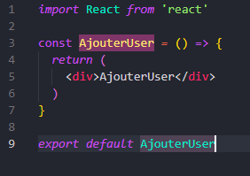
Class VS Function Component
Class :
Function :

Slide 4
JSX
HTML | JSX
Class | className
<input type=“text” > √ | <input type=“text” > × <input type=“text” /> √ ALL TAGS MUST BE CLOSE
for | htmlFor
onclick,onchange,onfocus… | onClick,onChange,onFocus…
Tags that are meant to be output as HTML (<p> </p>) must be all lowercase.
Tags that reference React components ( <SideBar /> must be UpperCamelCase.
Utilisataion de javascript en JSX :
Exemple : <p> age : { 2022-1999 } </p>

Slide 5
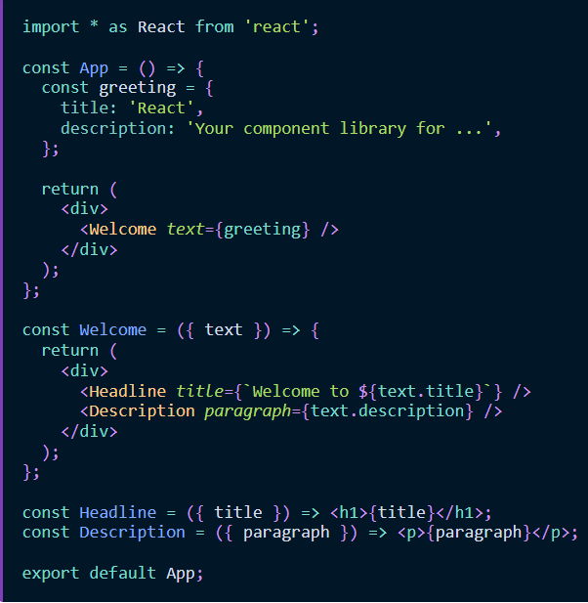
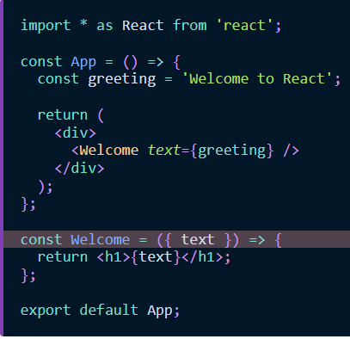
Props

Slide 6
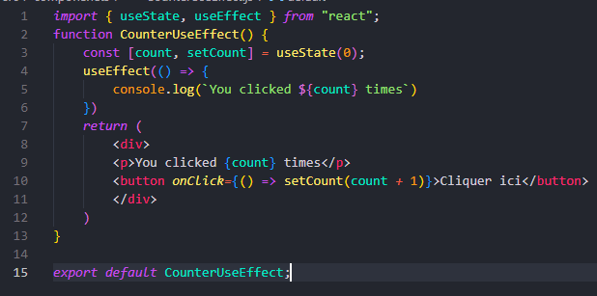
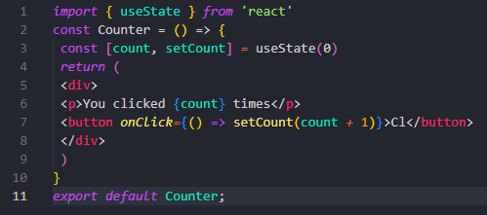

Hooks : useState & useEffect

Slide 7
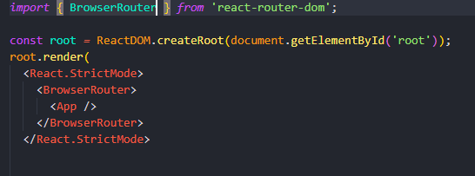
Router :
Installation de react-router-dom
Importer BrowserRouter , Routes (Switch for version 5 and older) et Route
Comment utiliser le routage ?
1ére Etape : (BrowserRouter ou HashRouter)

Slide 8
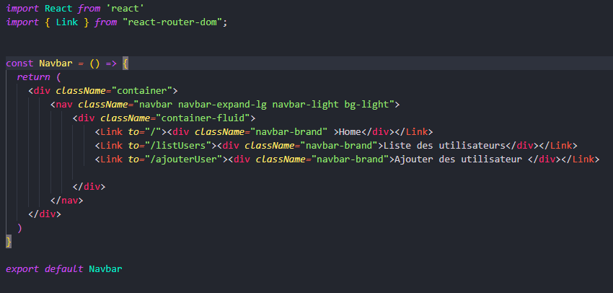
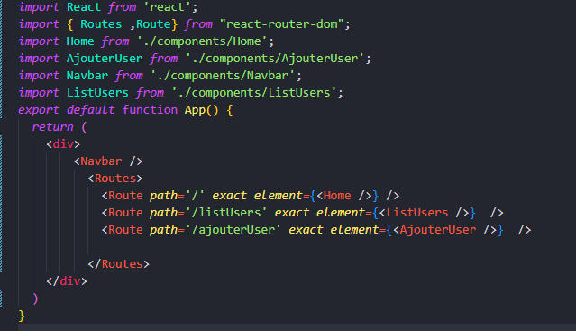
2éme Etape : Routes & Route
3éme Etape : Link to

Slide 9
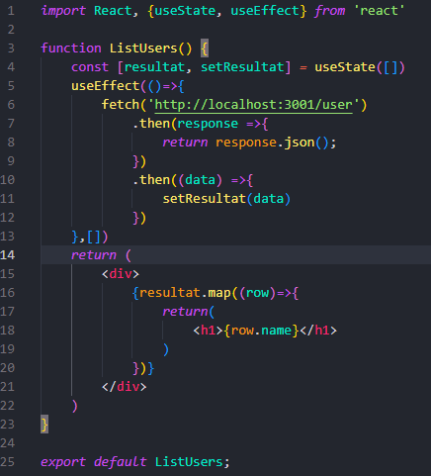
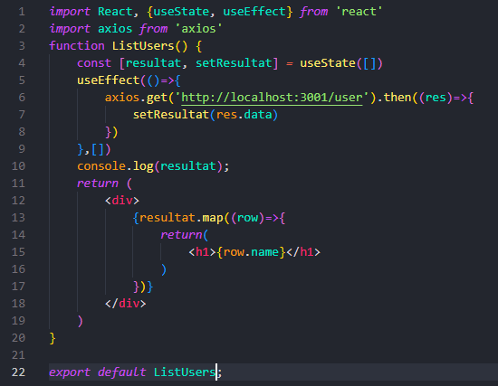
consommer un API : Fetch || Axios

Slide 10
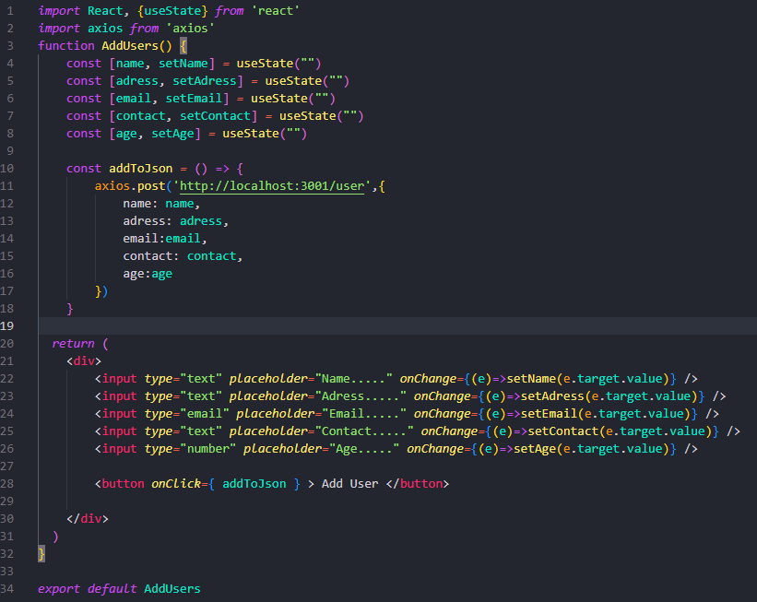
Axios : axios.post()

Slide 11
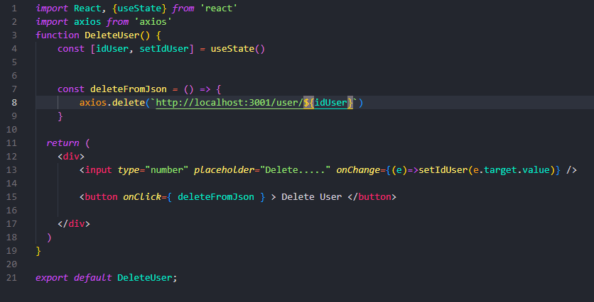
Axios : axios.delete()

Slide 12
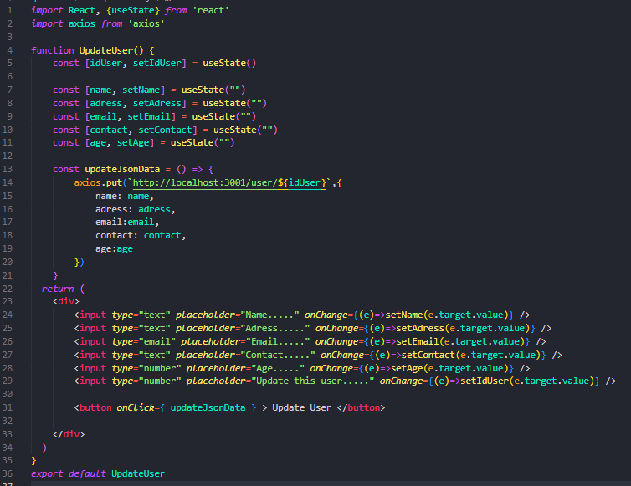
Axios : axios.put()

Slide 13
TRAVAUX PRATIQUES

Slide 14
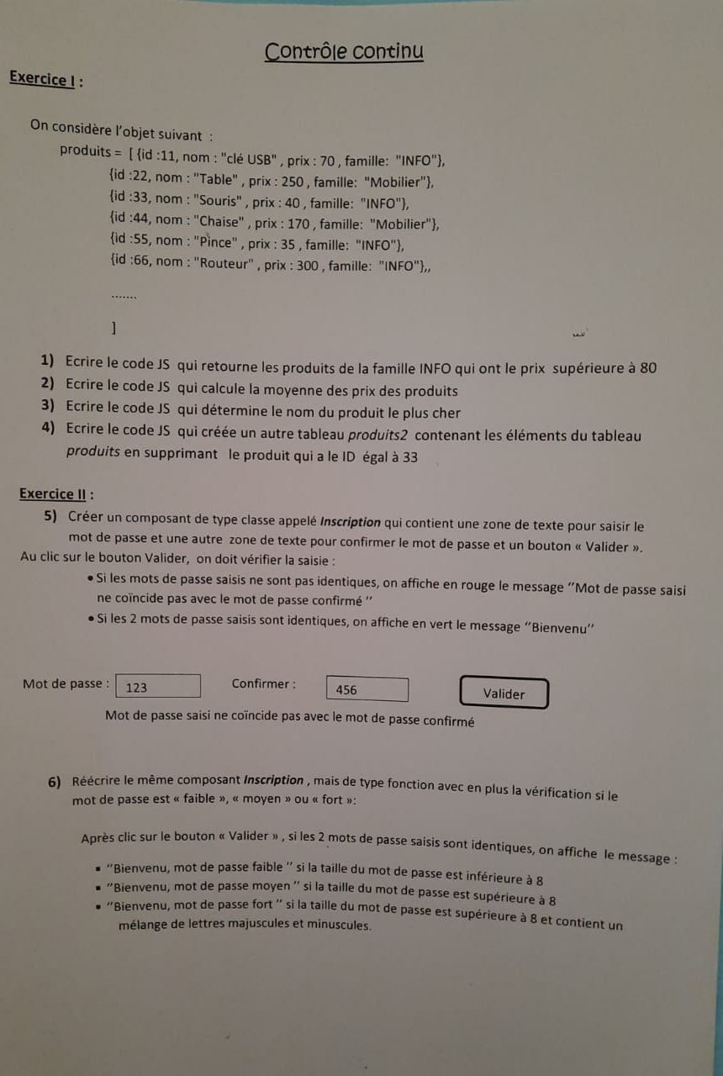
1- Créer un fichier JSON nommé "db.json" dans le dossier src et remplie le avec les données de liste produits.
2-Ecrire le code JS qui retourne les produits de la famille INFO qui ont le prix supérieure à 80
3-Ecrire le code JS qui calcule la Moyenne des prix des produits
4-Ecrire le code JS qui détermine le nom du produit le plus cher
5-Ecrire le code JS qui créée un autre tableau produits2 contenant les éléments du tableau produits en supprimant le produit qui a le ID = 33
☻☺ Pour Q1 & Q2 & Q3 Créer un component qui gère les états et affiche le résultat

Slide 15
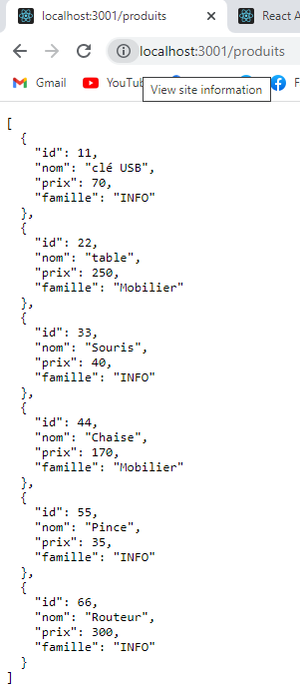
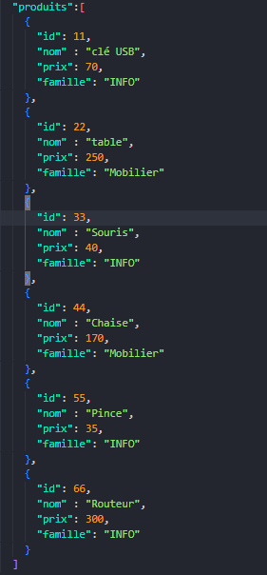
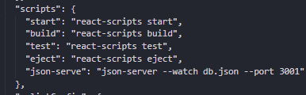

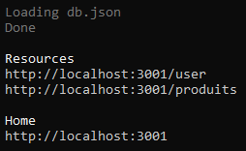
Dans package.json
Ajouter aux "scripts" :
"json-serve": "json-server --watch src/db.json --port 3001"

Slide 16
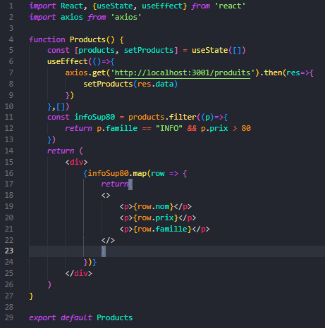


Slide 17
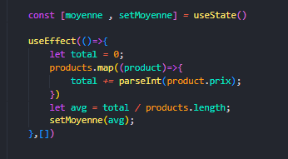


Slide 18
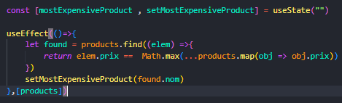

<h1>Le nom de Produit le plus Cher est : {mostExpensiveProduct} </h1>

Slide 19
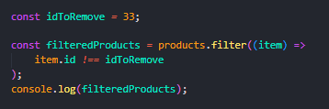
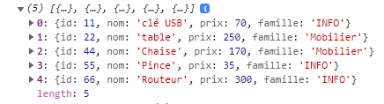

Slide 20
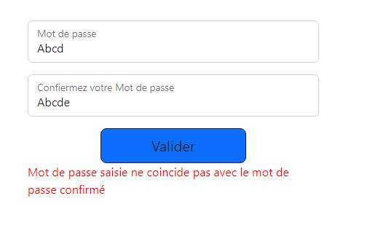
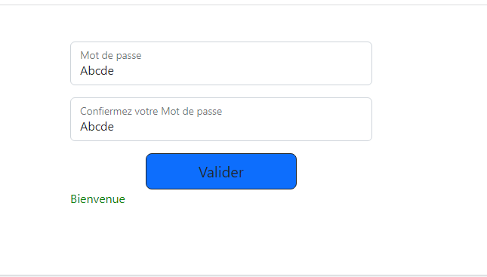

Slide 21
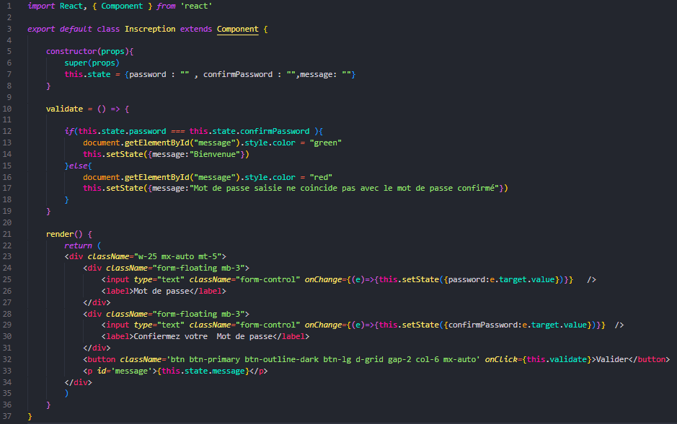

Slide 22
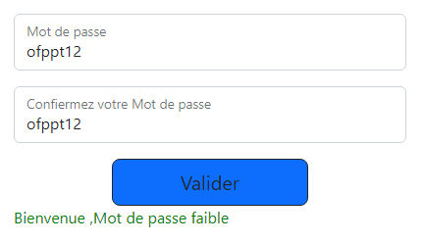
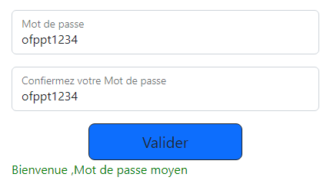
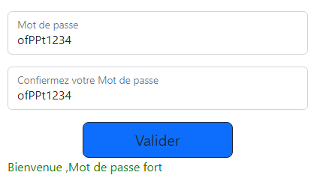

Slide 23
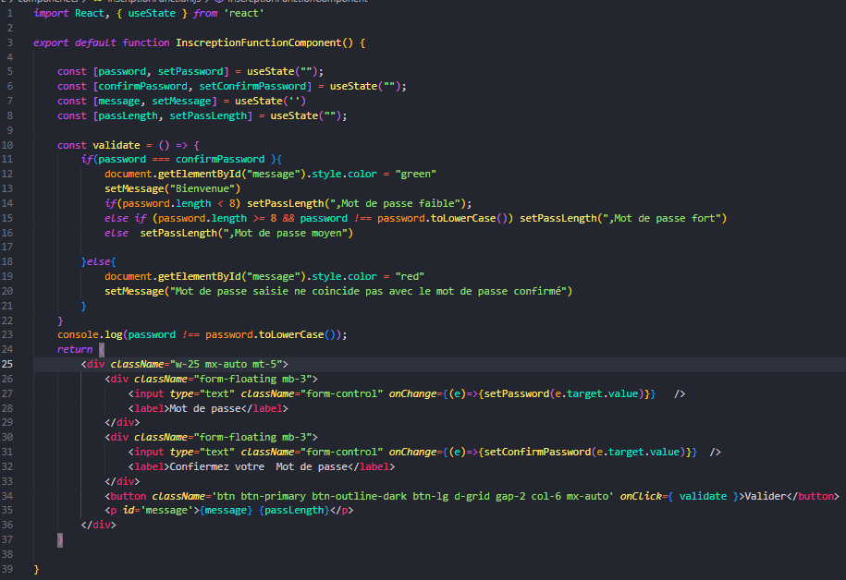

Slide 24
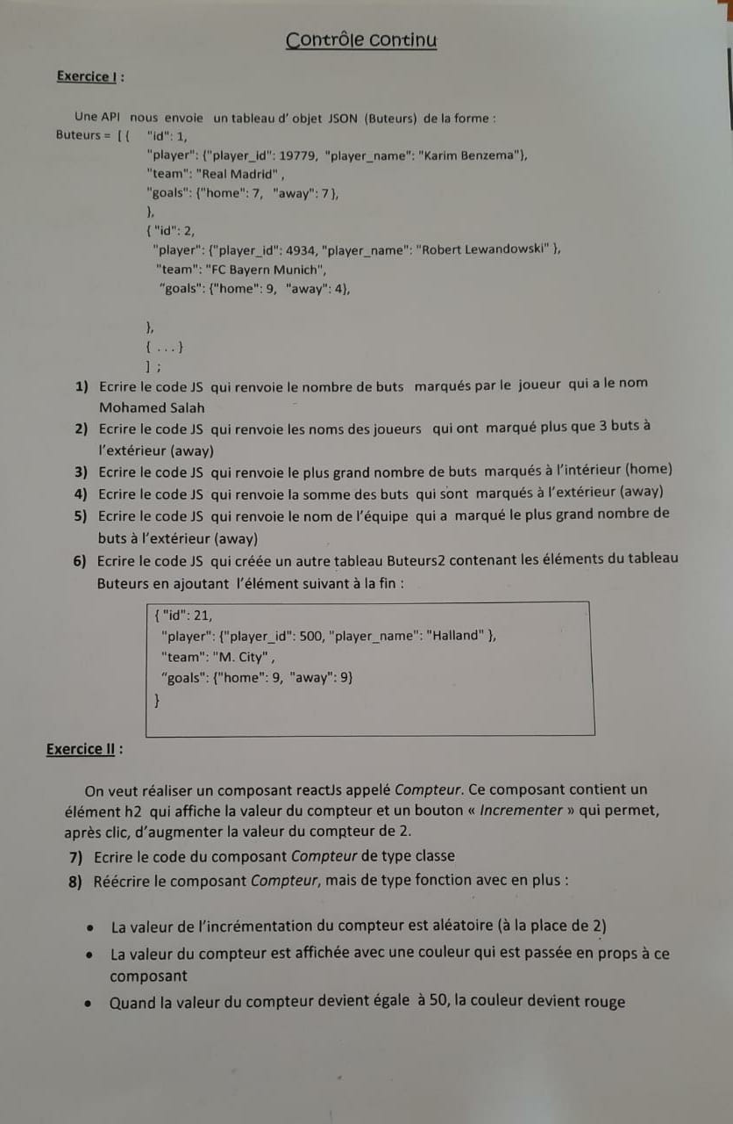
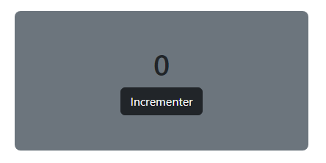
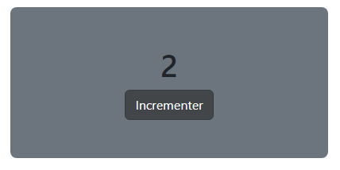
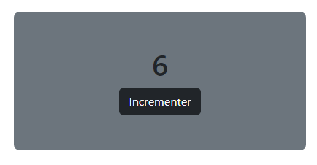
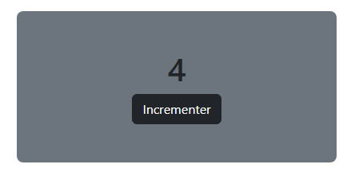

Slide 25
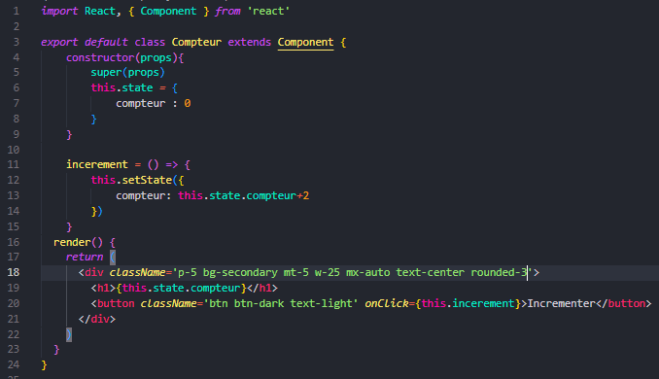

Slide 26
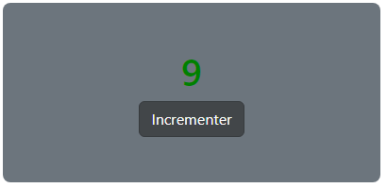
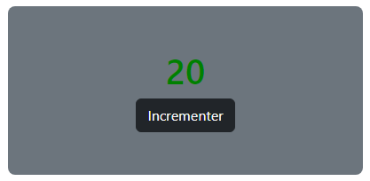
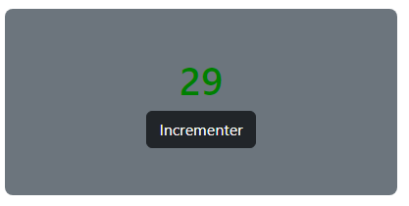
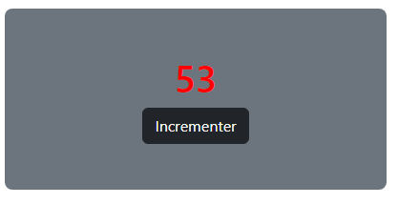
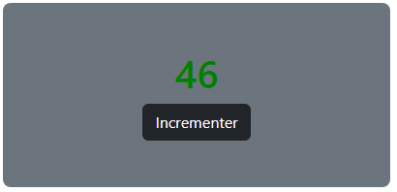
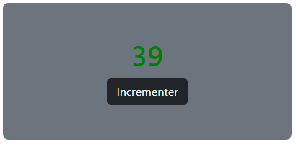

Slide 27
